Slide 1

Sicurezza in Rosa
corsi di autodifesa per le donne
Commissioni Pari opportunità e Sicurezza
22 aprile 2022

Slide 2
Numero di corsi e partecipanti totali
Anno 2016 - 13 corsi - 205 persone;
Anno 2017 - 9 corsi - 151 persone;
Anno 2018 - 8 corsi - 136 persone;
Anno 2019 - 9 corsi - 142 persone;
Anno 2020 sospensione per la pandemia;
Anno 2021 sospensione per la pandemia - realizzato n. 1 corso a novembre con n. 17 persone;
Anno 2022 pianificati complessivamente n.7 corsi (di cui 2 già realizzati con n. 35 persone)
Totale: 47 corsi 686 persone

Slide 3
I corsi
Il Comune di Milano, Assessorato alla Sicurezza, organizza da diversi anni corsi gratuiti di difesa personale femminile.
L’iniziativa è nata nel 2008 con la realizzazione dei corsi da parte di associazioni sportive dilettantistiche.
A partire dal 2016 i corsi sono tenuti direttamente da personale della Polizia Locale, istruttori esperti nelle arti marziali e nelle tecniche di difesa personale, presso la Scuola del Corpo della Polizia Locale, in via Boeri 7.
3

Slide 4
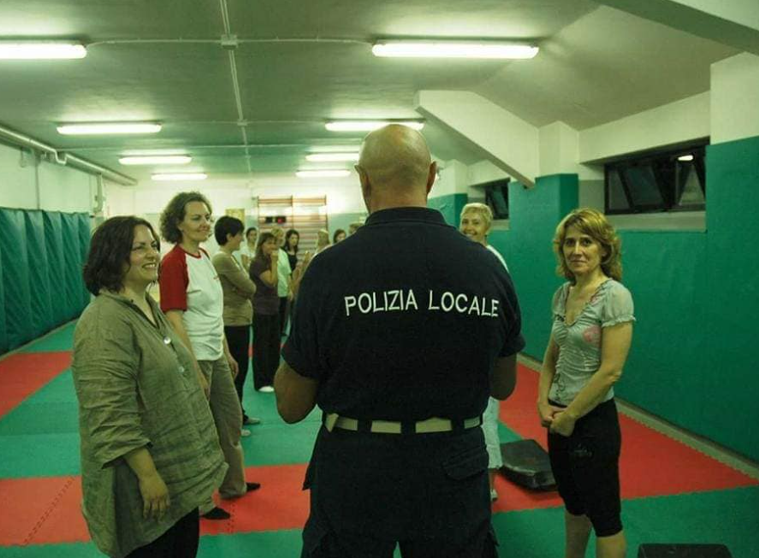
La Scuola del Corpo della Polizia Locale

Slide 5
Finalità
L’Amministrazione Comunale vuole offrire un supporto alle donne per affrontare le difficoltà che possono presentarsi nella vita quotidiana in ottica di una maggiore confidenza e sicurezza personale ma anche in caso di eventuali aggressioni.
Possono partecipare tutte le donne, a partire dai 16 anni, anche non residenti, che per qualsiasi motivo di studio, lavoro, domicilio, si trovano a frequentare Milano.
5

Slide 6
Modalità di iscrizione
E’ possibile iscriversi al corso inviando una mail alla casella di posta istituzionale: PL.Sicurezzainrosa@comune.milano.it, unitamente alla domanda di partecipazione, a una copia del certificato medico di idoneità all’attività sportiva non agonistica e del documento di identità.
I dipendenti dell’Area Sicurezza Integrata e Protezione Civile, insieme ai Referenti della Scuola del Corpo, organizzano le classi e il calendario dei corsi.
Durante l’anno vengono svolti in media 6 corsi con la partecipazione massima di n. 18/20 persone per ciascun corso.
6

Slide 7
Articolazione dei corsi
Ogni corso si articola in dieci lezioni, nelle giornate di martedì e giovedì dalle 17.30 alle 19.00.
Nove lezioni sono teorico pratiche, l’ultima viene tenuta dal Nucleo Tutela Donne Minori della Polizia Locale.
Si affrontano temi quali la conoscenza e la prevenzione delle situazioni di pericolo, favorendo nelle partecipanti una maggiore fiducia in se stesse.
Oltre alla parte teorica, è prevista una preparazione fisica, per il miglioramento delle capacità motorie e il potenziamento della forza, della resistenza e della velocità. Successivamente si introduce l’insegnamento di tecniche di difesa e capacità di controllo dell’aggressore.
7

Slide 8
Lezioni teoriche - forme di aggressione
E’ importante conoscere le varie forme di aggressione in modo da mettere in atto i comportamenti più idonei a prevenire ulteriori rischi.
Vi sono diverse tipologie di aggressione:
AGGRESSIONI VERBALI
AGGRESSIONI DA PARTE DI TEPPISTI
AGGRESSIONI A SCOPO DI RAPINA
AGGRESSIONI DA PARTE DI UBRIACHI O DROGATI
AGGRESSIONI A SCOPO SESSUALE
AGGRESSIONI FINALIZZATE A LEDERE FISICAMENTE LA PERSONA
8

Slide 9
Aggressività e Aggressione
AGGRESSIVITA’ E AGGRESSIONE
In termini psicologici l’aggressività è un istinto umano e, in quanto tale, potrebbe non tradursi in un comportamento aggressivo. L’aggressione, invece, è un comportamento il cui obiettivo è quello di arrecare danno a un altro individuo.
Ciò che può favorire la traduzione dell’aggressività in aggressione è legato a:
personalità dell’aggressore (maggiore o minore aggressività, capacità di controllo emotivo);
elementi del contesto (reazioni, frustrazioni).
Aggressività Aggressione
Personalità
Contesto

